Slide 1
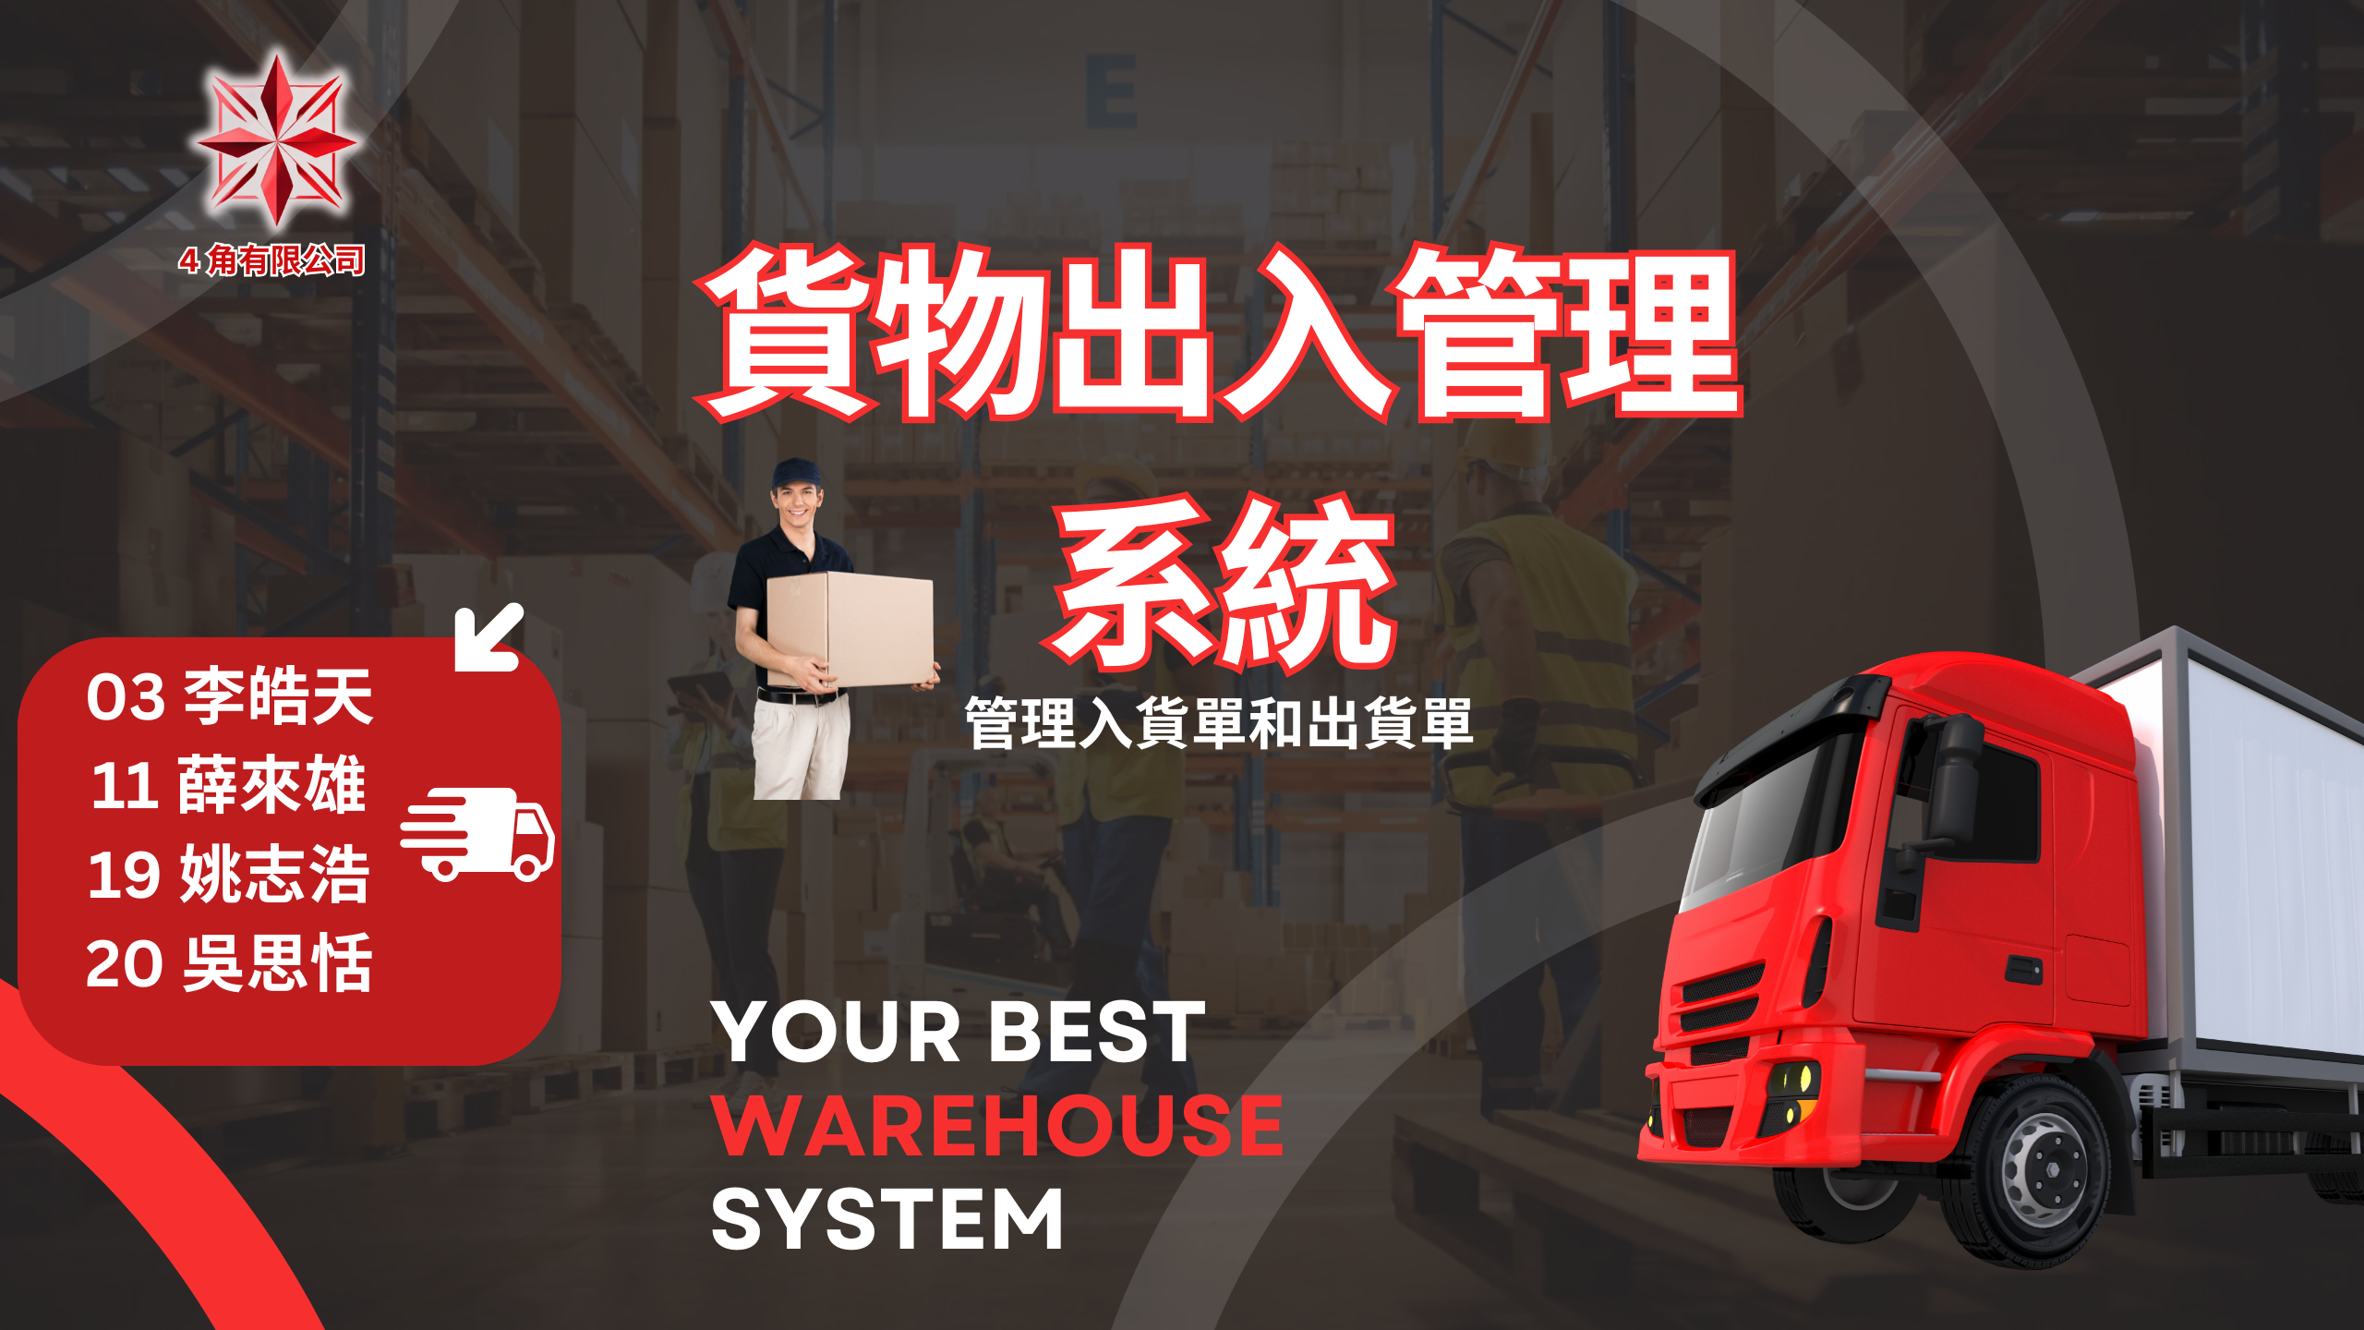

Slide 2
系統簡介
公司有經營多間門市提供零售、直接批發到客戶。本系統用於處理公司入貨區(A1)、主貨倉區(A2)及出貨區(A3)的每天運作。
A1 區對應供應商的貨品供應
A2 區為主貨倉區，放置了多個貨架，貨架分為四層 (S0102 代表第一號貨架的第二層)
A3 區為出貨區，理貨員會跟據該工作日或下工作日的貨品直送到批發客戶處；或運送到各分店補貨用
本系統透以JavaScript, node.js及 MongoDB 而編寫

Slide 3
功能介紹
用戶維護
包括 CRUD Create (新增); Read (讀取); Update (更新) 及Delete (刪除)
其他特別部份
以 Crypto.createHash(‘sha512’) 把用戶的密碼加碼成不容易在MongoDB 中認出 (例子: “123456” 變為 '1MugTkMoHDJhdsL6+h5XLMJvp5GNOt5IgAqe0ZQlBSM=‘
新增或刪除用戶，會以另一檔案記錄，作為日後查核

Slide 4
演示
儲存位置
貨品記錄
貨單 (送貨單、入貨單)

Slide 5
其他
回收箱 (收存刪除貨品記錄)
日夜模式 (螢幕顯示)

